Slide 1
Day 6
ASDFZ jhr

Slide 2

整场吐槽时间 本场考试难度是乱排的啊…
难度变化不大，但榜好看多了

Slide 3
迷失
lost

Slide 4
吐槽时间
签到题，这次没有啥乱搞的啦

Slide 5

题解：subtask1
暴力枚举所有可能的排列，按照题意$O(n∗m)$判断是否满足条件
期望得分 : 20+分

Slide 6
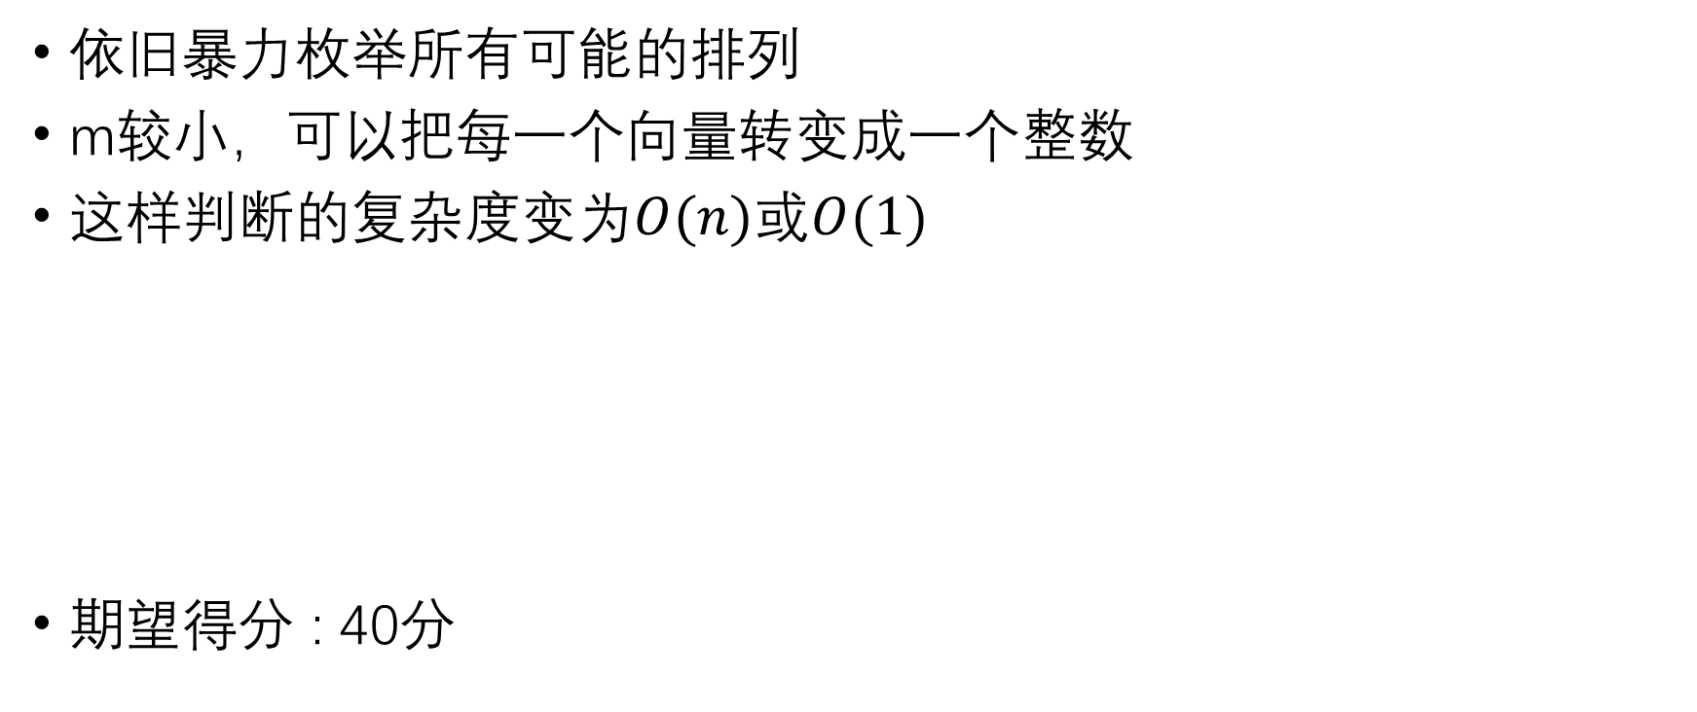
题解：subtask2
依旧暴力枚举所有可能的排列
m较小，可以把每一个向量转变成一个整数
这样判断的复杂度变为$O(n)$或$O(1)$
期望得分 : 40分

Slide 7
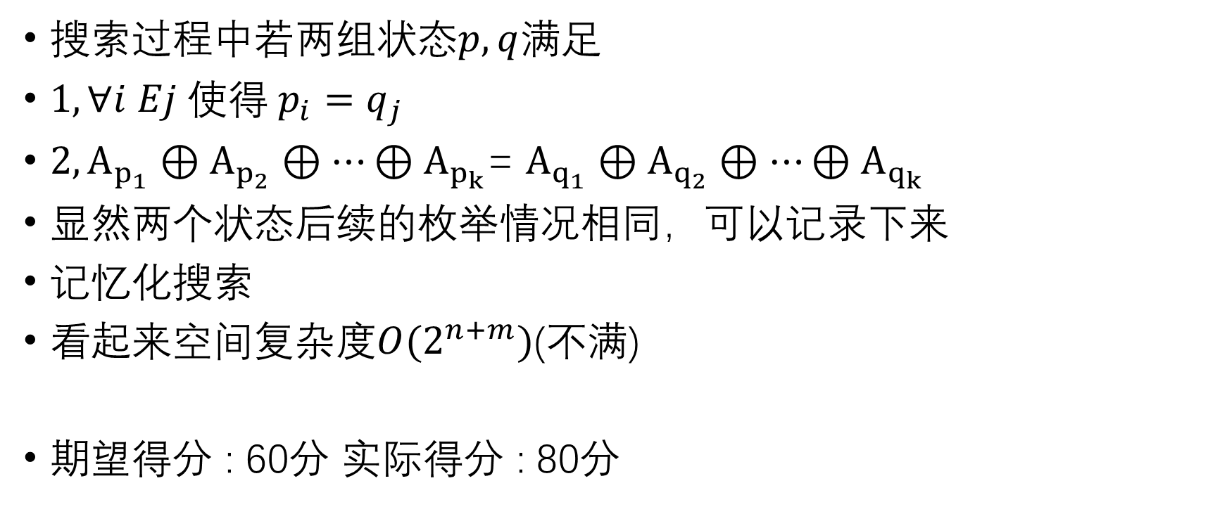
题解：subtask3
搜索过程中若两组状态$p,q$满足
$1,∀i Ej 使得 p_{i}=q_{j}$
$2,A_{p_{1}}⊕A_{p_{2}}⊕…⊕A_{p_{k}}\text{=} A_{q_{1}}⊕A_{q_{2}}⊕…⊕A_{q_{k}}$
显然两个状态后续的枚举情况相同，可以记录下来
记忆化搜索
看起来空间复杂度$O(2^{n+m})$(不满)
期望得分 : 60分 实际得分 : 80分

Slide 8

题解：subtask4
因为位运算都有交换律，可以发现满足条件1的必然满足条件2
复杂度$O(2^{n}∗n)$
期望得分 : 80+分

Slide 9
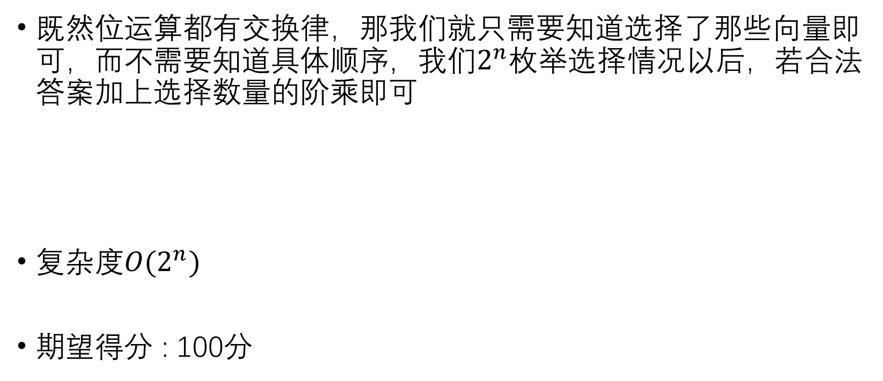
题解：subtask5
既然位运算都有交换律，那我们就只需要知道选择了那些向量即可，而不需要知道具体顺序，我们$2^{n}$枚举选择情况以后，若合法答案加上选择数量的阶乘即可
复杂度$O(2^{n})$
期望得分 : 100分

Slide 10
突围
breakout

Slide 11
吐槽时间
送分题
为了让今天的榜好看点，选了一个可以扩展的简单题。
才不是因为原题数据范围是这个我懒得动了。

Slide 12
题解：task1~3
你们爱咋暴力，就咋暴力
期望得分 : 10~30分

Slide 13
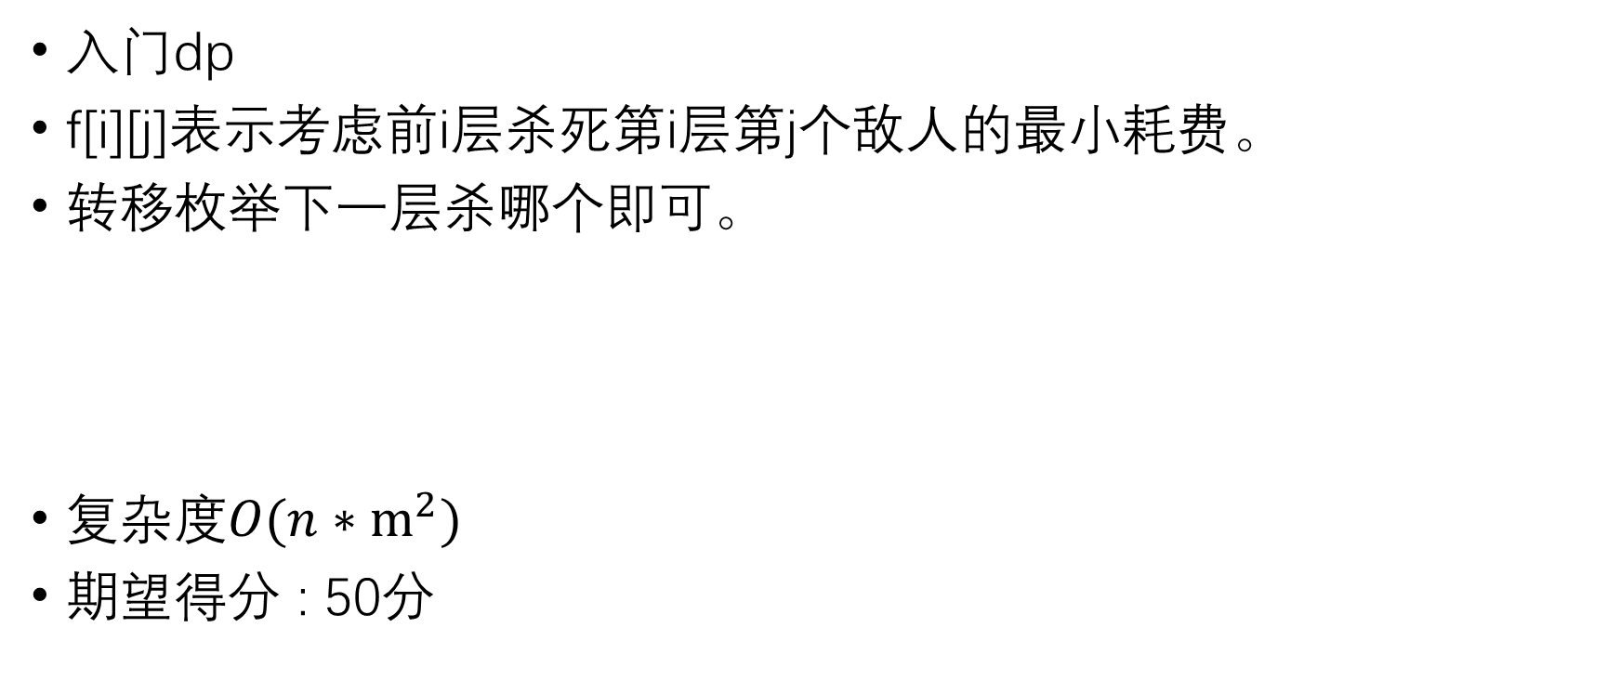
题解：task1~5
入门dp
f[i][j]表示考虑前i层杀死第i层第j个敌人的最小耗费。
转移枚举下一层杀哪个即可。
复杂度$O(n∗m^{2})$
期望得分 : 50分

Slide 14
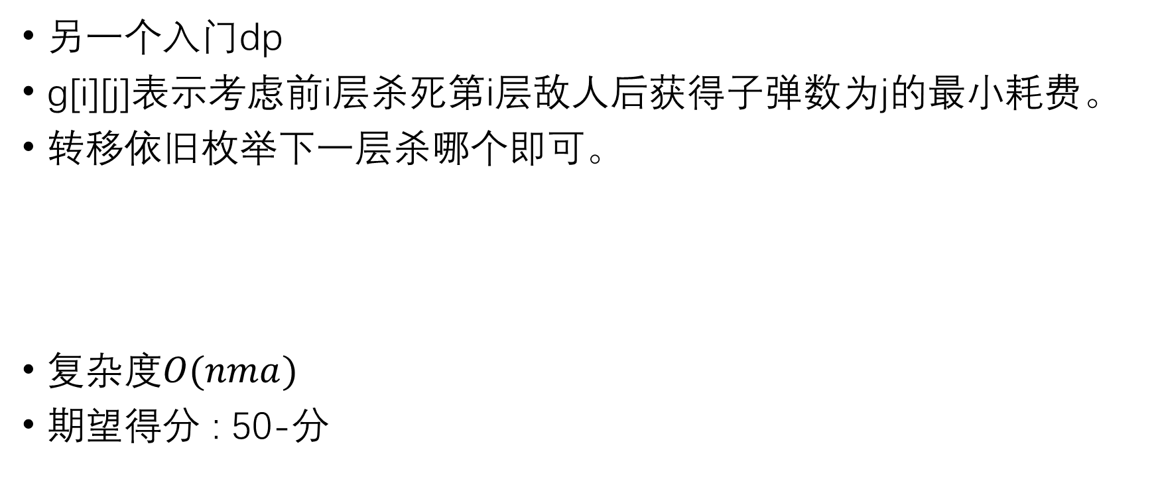
题解：task1~5
另一个入门dp
g[i][j]表示考虑前i层杀死第i层敌人后获得子弹数为j的最小耗费。
转移依旧枚举下一层杀哪个即可。
复杂度$O(nma)$
期望得分 : 50-分

Slide 15
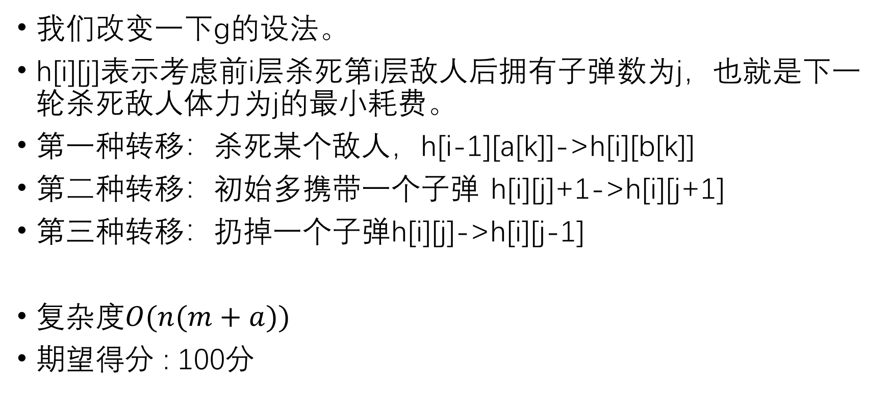
题解：task1~10
我们改变一下g的设法。
h[i][j]表示考虑前i层杀死第i层敌人后拥有子弹数为j，也就是下一轮杀死敌人体力为j的最小耗费。
第一种转移：杀死某个敌人，h[i-1][a[k]]->h[i][b[k]]
第二种转移：初始多携带一个子弹 h[i][j]+1->h[i][j+1]
第三种转移：扔掉一个子弹h[i][j]->h[i][j-1]
复杂度$O(n(m+a))$
期望得分 : 100分

Slide 16
题解：task_extra
若a比较大怎么办？

Slide 17
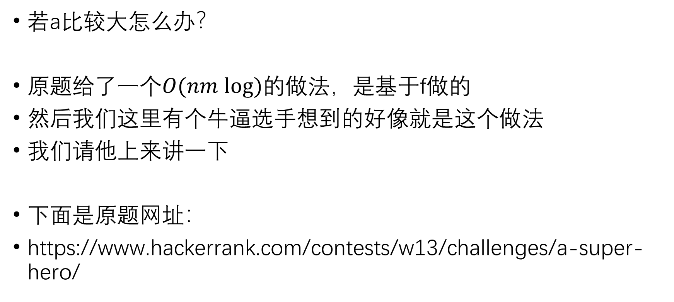
题解：task_extra
若a比较大怎么办？
原题给了一个$O(nm log)$的做法，是基于f做的
然后我们这里有个牛逼选手想到的好像就是这个做法
我们请他上来讲一下
下面是原题网址：
https://www.hackerrank.com/contests/w13/challenges/a-super-hero/

Slide 18
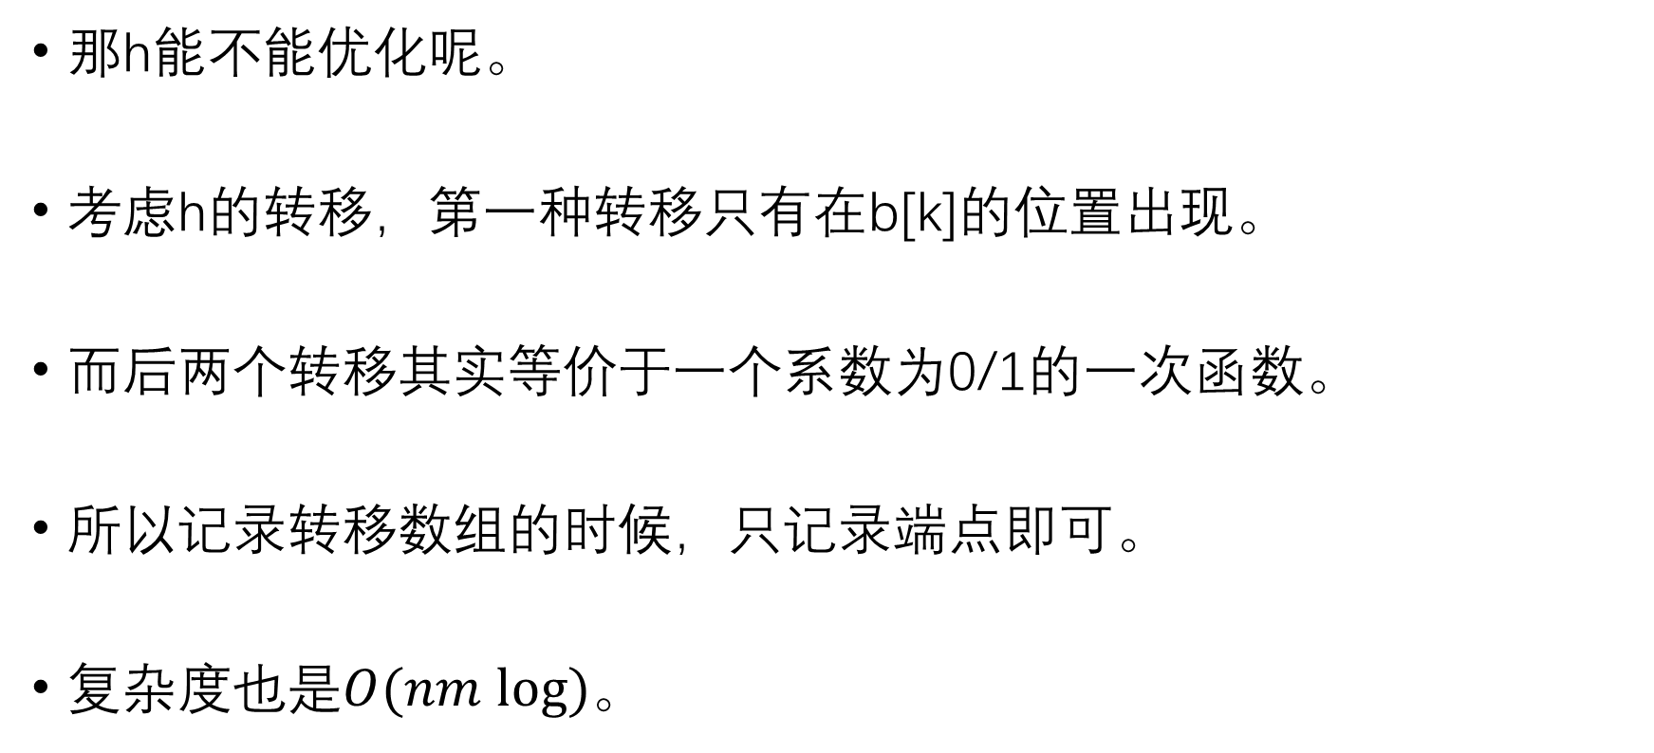
题解：task_extra
那h能不能优化呢。
考虑h的转移，第一种转移只有在b[k]的位置出现。
而后两个转移其实等价于一个系数为0/1的一次函数。
所以记录转移数组的时候，只记录端点即可。
复杂度也是$O(nm log)$。

Slide 19
开锁
open

Slide 20
吐槽时间
比较毒瘤的题

Slide 21
题解：subtask1
全排列枚举，然后判断。
这次大家应该会std::next_permutation了吧
期望得分 : 20分

Slide 22

题解：subtask2
$O\left(2^{n}*n\right)$状压搜索。
期望得分 : 40分

Slide 23

题解：subtask3
留给可能存在的$O(n^{3})$做法。
或者继续故意不预处理
期望得分 : 60分

Slide 24
题解：subtask4
留给找公式选手
期望得分 : 额外的20分

Slide 25
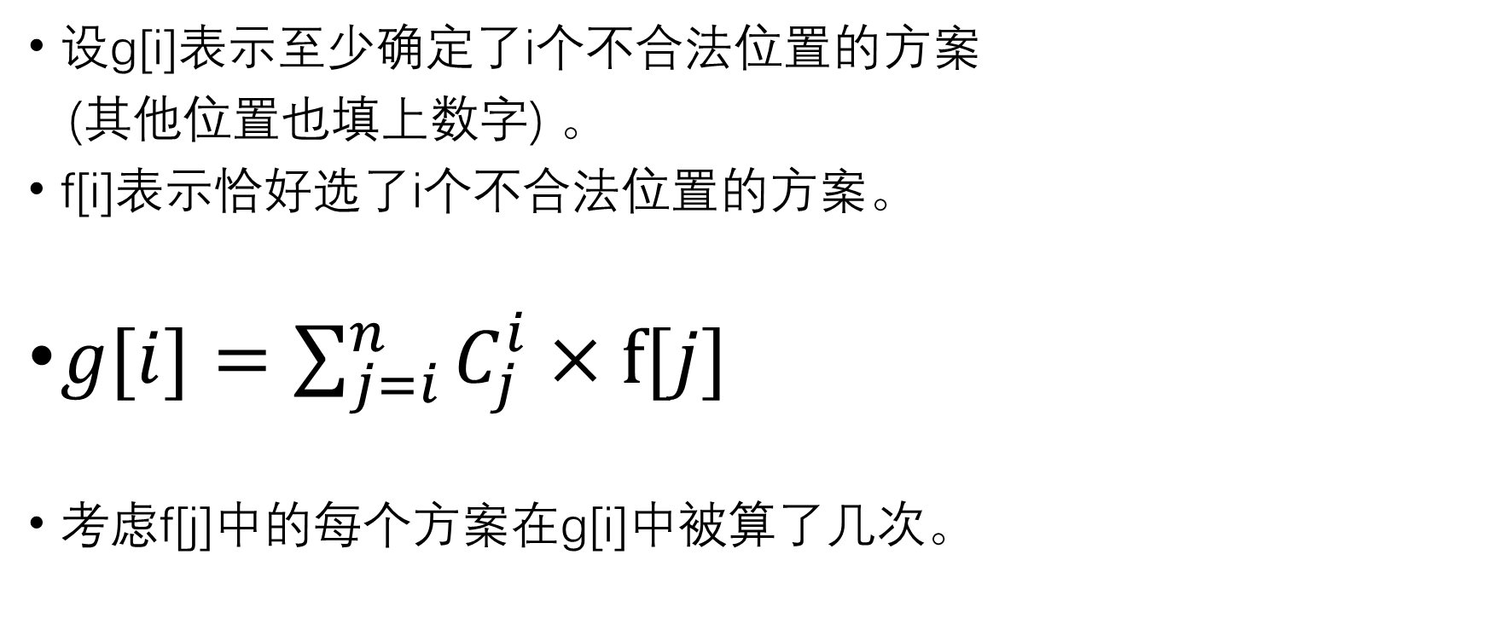
题解：subtask5
设g[i]表示至少确定了i个不合法位置的方案
(其他位置也填上数字) 。
f[i]表示恰好选了i个不合法位置的方案。
$g[i]=\sum_{j=i}^{n}{C_{j}^{i}×f[j]}$
考虑f[j]中的每个方案在g[i]中被算了几次。

Slide 26
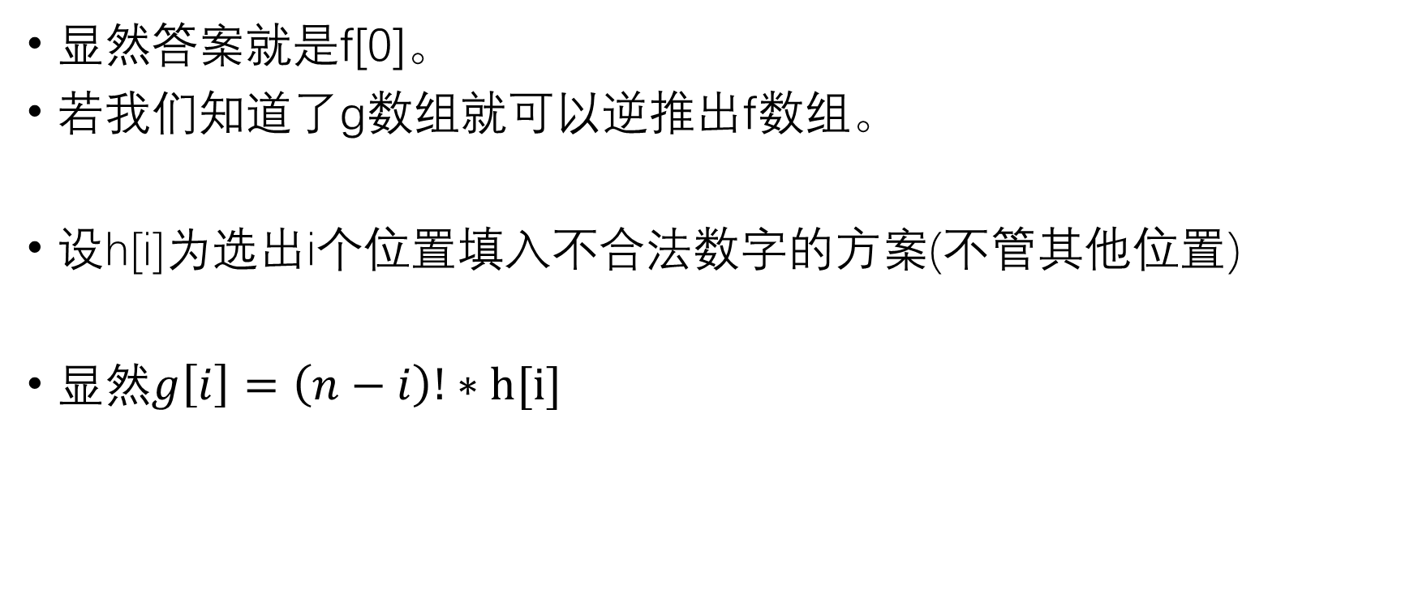
题解：subtask5
显然答案就是f[0]。
若我们知道了g数组就可以逆推出f数组。
设h[i]为选出i个位置填入不合法数字的方案(不管其他位置)
显然$g\left[i\right]=\left(n−i\right)!∗h[i]$

Slide 27
题解：subtask5
那么我们要求的就是h[i]。
我们发现若把a[i]/b[i]看做一条left i到right a[i]的边。
那么两个排列就等价于许多个环。
那么选择了一个不合法位置就相当于选择了环上的一条边。预处理出环长为i的时候选出j个不合法位置的方案
每组询问做一次背包即可。

Slide 28
题解：subtask5
环长为i的时候选出j个不合法位置的方案设为c[i][j]
我们先求出链的方案l[i][j]
考虑最后一条边选不选
l[i][j]=l[i-2][j-1]+l[i-1][j]
考虑环上点1和点i之间的边选不选。
c[i][j]=l[i-2][j-1]+l[i][j]

Slide 29

题解：subtask5
总复杂度$O(tn^{2})$
期望得分 : 100分
原题网址：
https://www.codechef.com/problems/GRIDCOL

